Slide 1
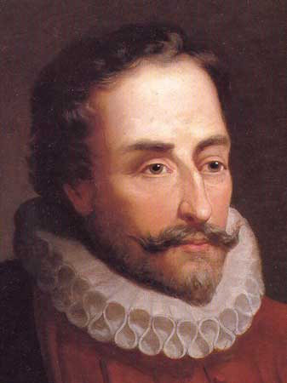
роман «Дон Кихот»
Мигель
де Сервантес
Сааведра
1547-1616

Slide 2
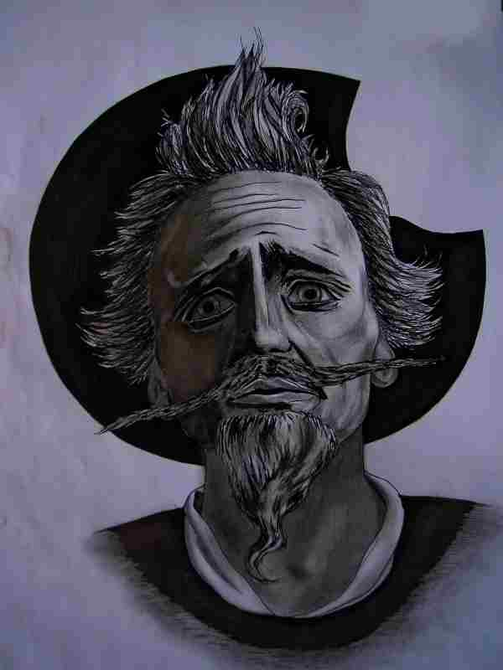
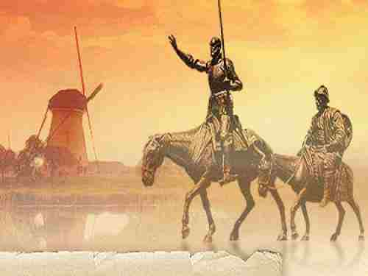
Рыцарь печального образа
Так Дона Кихота
назвал Санчо Панса,
его оруженосец.

Slide 3
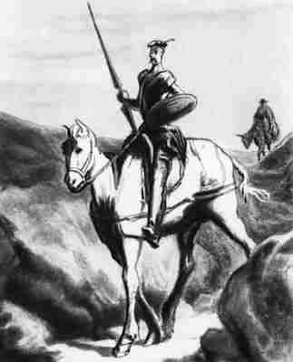
Хитроумный идальго Дон Кихот Ламанчский
Имущество его состояло
в фамильном копье,
древнем щите,
тощей кляче и
борзой собаке.
Лет ему было
около пятидесяти,
телом он был сухопар,
лицом худощав.

Slide 4
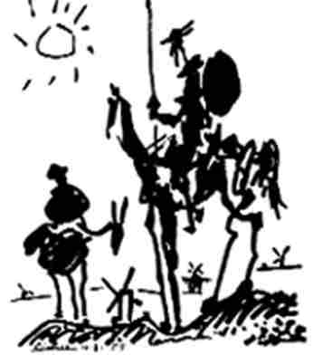
Чем он занимался?
Дни напролёт читал
рыцарские романы,
отчего ум его пришёл
в расстройство,
и ему вздумалось
сделаться
странствующим рыцарем.

Slide 5
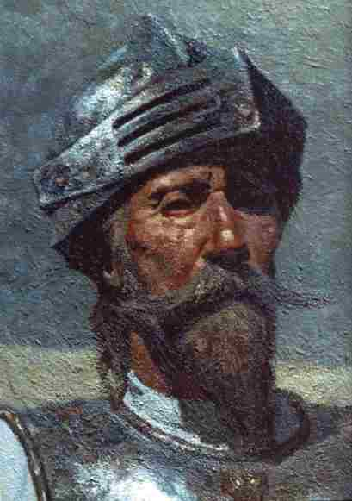
Своё имя Алонсо Кихано он переменил на имя Дон Кихот Ламанчский
Начистил доспехи.
Приделал к шишаку
картонное забрало.
Кляче дал звучное
имя Росинант.

Slide 6
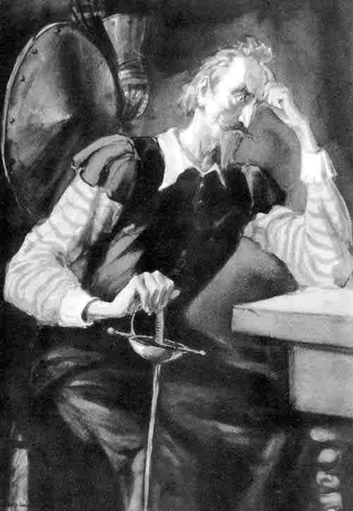
Мигель де Сервантес Сааведра «Дон Кихот»
Так как странствующий рыцарь обязательно должен быть влюблён, Дон Кихот избрал себе даму сердца
и нарёк её
Дульсинеей Тобосской, ибо родом она была из Тобоса.

Slide 7
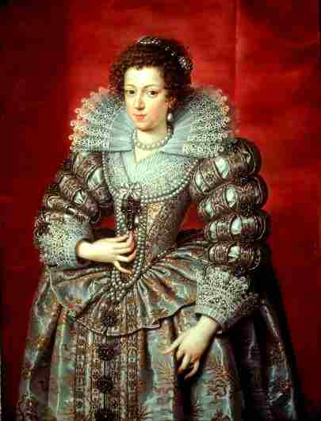
Мигель де Сервантес Сааведра «Дон Кихот»
Дульсинея была простой женщиной. Но Дон Кихот, не зная её в лицо, представлял
даму своего сердца чуть ли не равной принцессам.

Slide 8
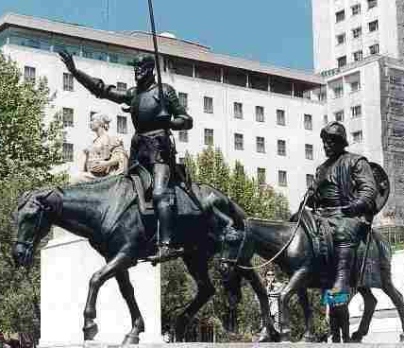
Дон Кихот сел на Росинанта,
Санчо Панса - на осла, и они отправились в путь.
Простому хлебопашцу Санчо Панса Дон Кихот предложил стать оруженосцем и столько ему наобещал, что Санчо согласился, ведь он мечтал стать губернатором острова .

Slide 9
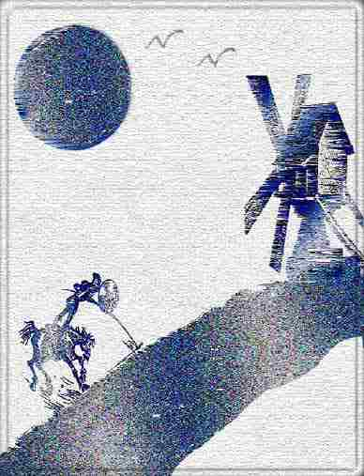
Мигель де Сервантес Сааведра «Дон Кихот»
По дороге они увидели ветряные мельницы, которые Дон Кихот принял за великанов.
Когда он бросился на мельницу с копьём, крыло её повернулось, разнесло копьё в щепки, а рыцаря сбросило на землю.

Slide 10
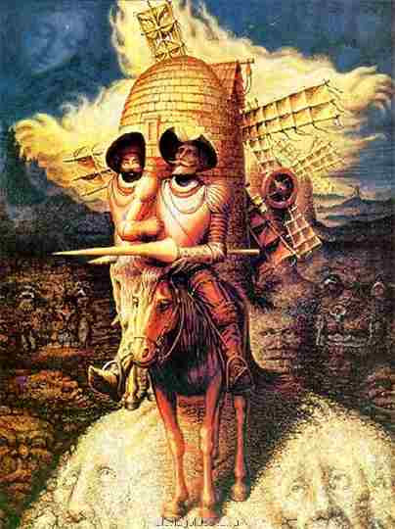
Мигель де Сервантес Сааведра «Дон Кихот»
Постоялые дворы Дон Кихот принимал за рыцарские замки,
служанок – за принцесс,
стадо баранов – за вражескую рать.
Отважный рыцарь бросился в бой, круша врагов – баранов - направо и налево. Пастухи забросали его камнями…

Slide 11
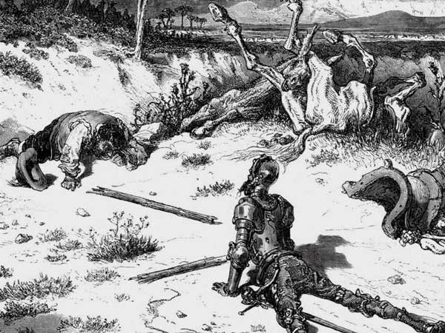
Каторжники не захотели идти к Дульсинее и даже побили своего освободителя.
Однажды Дон Кихот освободил каторжников, которых вели на галеры, и потребовал, чтобы они отправились к Дульсинее и передали ей привет от доблестного рыцаря.

Slide 12
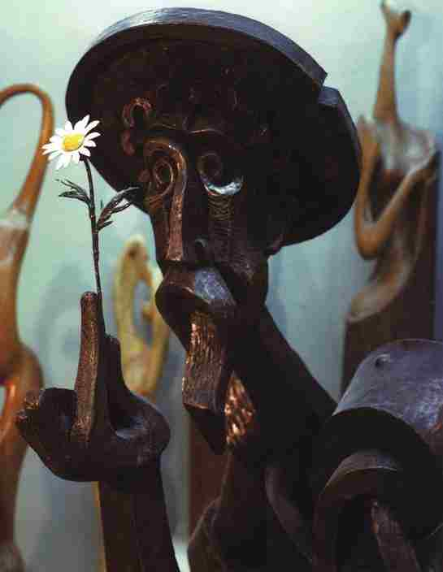
Что такое Донкихотство?
Дон Кихот защищал слабых, прославлял красоту прекрасных дам, стремился совершать рыцарские поступки.
Со стороны он казался смешным, но не замечал этого.

Slide 13
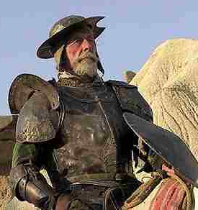
Мигель де Сервантес Сааведра «Дон Кихот»
Дон Кихот казался сумасшедшим, когда дело касалось рыцарства, рыцарских романов.
Но в остальных случаях он был совершенно разумным человеком с тонким умом и обширными познаниями.

Slide 14
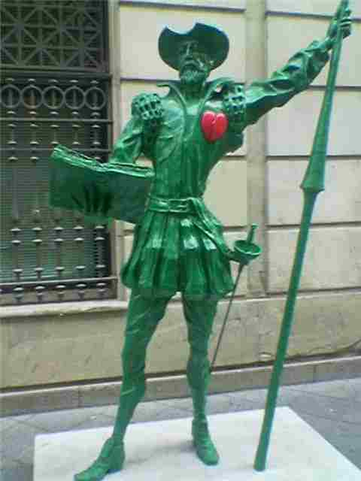
Как вы думаете, почему?
Дон Кихот – один из популярнейших литературных персонажей.

Slide 15
Рефлексия
1) Я узнал…
2) Было интересно…
3) Особенно понравилось…
4) Вызвало затруднение…
5) Нужно выучить…

Slide 16
Домашнее задание
Пересказ отрывка

Slide 17
Спасибо за внимание!
Мигель де Сервантес Сааведра «Дон Кихот»

Slide 18
Библиография
1. Астацатуров Г.О. Педагогический дизайн мультимедийного урока
http://it-n.ru/Attachment.aspx?Id=1376
2. Иванова И.А. Общие правила оформления презентаций.
http://it-n.ru/Attachment.aspx?Id=3309

